Slide 1
GGSN · 2024/25
Temporal GNN
dla predykcji śmiertelności szpitalnej
MIMIC-IV 3.1 · Bio_ClinicalBERT · GINEConv · Phase 1 + Phase 2
52 727
12.7%
13
pobytów OIOM
śmiertelność (1 : 6.9 imbalans)
ablacji
Temporal GNN · MIMIC-IV 3.1
GGSN 2024/25
Notes:
CO TO JEST MIMIC-IV?
Publiczna baza danych Beth Israel Deaconess Medical Center (Boston). Zawiera dane
EHR 94 429 unikalnych pacjentów. Dostep wymaga szkolenia z etyki przez PhysioNet.
Wersja 3.1 — najnowsza, uzyta w projekcie.
DLACZEGO PREDYKCJA SMIERTELNOSCI?
Kliniczne uzasadnienie: wczesne rozpoznanie pacjentow wysokiego ryzyka pozwala
na szybsze leczenie, priorytetyzacje zasobow OIOM, wlasciwy poziom opieki.
AUROC 0.88 SOTA (literatura) pochodzi z modeli z pelnymi zasobami obliczeniowymi;
nasz wynik 0.850 to realistyczny cel przy ograniczeniach jednego GPU laptopowego.
CZYM SIE ROZNI OD KLASYCZNEJ KLASYFIKACJI?
Dane sa sekwencyjne w czasie (zdarzenia), heterogeniczne (tekst + liczby + kody),
i maj silny imbalans klas. To wymaga specjalizowanej architektury.

Slide 2
PROBLEM
Trzy główne wyzwania
Dane heterogeniczne
1 : 6.9
notatki lekarskie + sygnały fizjologiczne + kody ICD-10
imbalans klas pos_weight = 6.897
Nierównoważne klasy
0.127
1 : 6.9 — 5 343 zgony / 36 853 przeżycia
AUPRC random baseline
Temporal leakage
latwo nieumyslnie 'widziec przyszlosc' w danych sekwencyjnych
0.500
AUROC random baseline
Notes:
DLACZEGO 1:7 TO PROBLEM? NIE WYSTARCZY BCE?
BCE (binary cross-entropy) traktuje wszystkie przyklady rowno. Przy 1:7
model ktory zawsze mowi "przezyje" ma ~87% accuracy. Musimy uzyc:
1. pos_weight w losie — skaluje gradient dla klasy pozytywnej (pos_weight=6.897)
2. Focal Loss — dodaje czynnik (1-p)^gamma skupiajacy gradient na trudnych
przykladach, niezaleznie od klasy
DLACZEGO AUROC A NIE ACCURACY?
AUROC mierzy zdolnosc rankingowania: czy model wyze rankuje przypadki smiertelne
powyzej ocalonych, niezaleznie od progu decyzyjnego. Jest odporna na imbalans.
AUPRC (precision-recall) jest jeszcze lepsza przy silnym imbalansie —
AUROC moze byc mylacy jesli wiele True Negatives zawyza metryki.
CO TO TEMPORAL LEAKAGE?
Sytuacja gdy model uzywa informacji ktora nie bylyby dostepna w czasie predykcji.
W naszym przypadku: wzielismy OSTATNIE N sygnalow z calego pobytu.
Pacjent ktory umiera ma krytyczne vitals bezposrednio przed smiercia —
model widzial "zapis umierania" zamiast prognozowac na podstawie wczesnych danych.

Slide 3
DANE
MIMIC-IV 3.1 — trzy modalności
Notatki kliniczne
Sygnały fizjologiczne
Diagnozy ICD-10
102 221
55.7M
19
unikalnych notatek Bio_ClinicalBERT tokenizacja
wierszy (vitals + labs) 14 typów: HR, SpO₂, MAP, ...
kategorii Charlson binarny wektor per pobyt
Podział subject-disjoint — pacjent nigdy jednocześnie w zbiorze treningowym i walidacyjnym
Notes:
DLACZEGO BIO_CLINICALBERT A NIE ZWYKLY BERT?
Bio_ClinicalBERT (emilyalsentzer) byl dotrenowany na notatkach z MIMIC-III
i literaturze biomedycznej PubMed. Kluczowy: zna skroty kliniczne (PRN, QID,
SBP, MAP), terminologie medyczna, styl notatek pielegniarskich.
Ogolny BERT traktuje "WBC 12.5" jak zwykly ciag znakow; Bio_ClinicalBERT
rozumie ze to jest wynik morfologii.
DLACZEGO AKURAT 14 TYPOW SYGNALOW?
Wybrano 14 najczesciej wystepujacych i klinicznie istotnych sygnalow w MIMIC-IV:
HR (tetno), SpO2 (saturacja), MAP (cisnienie), RR (oddech), GCS (swiadomosc),
temperatura, i wybrane wyniki laboratoryjne. Mozna by wziac wiecej, ale 14
zapewnia pokrycie >99% pobytow przy zachowaniu rozsdnym rozmiarze modelu.
DLACZEGO SUBJECT-DISJOINT SPLIT A NIE LOSOWY?
Pacjent moze miec wiele pobytow na OIOM-ie. Losowy podzial moze dac ten sam
podmiot w train i val — model uczy sie cech specyficznych dla konkretnego
pacjenta (wiek, historia choroby), co sztucznie zawyza wyniki. Subject-disjoint
gwarantuje ze evalujemy generalizacje do nowych pacjentow, nie nowych pobytow.
CO TO CHARLSON COMORBIDITY INDEX?
Skala z 1987 roku (Charlson et al.), zmodyfikowana przez Quan et al. 2005 — 17
schorzeń przewleklych wazona wedlug ryzyka smiertelnosci (zawál, udar, nowotwory
przerzutowe...). Uzywamy wersji 19-kategoryjnej jako 0/1 wektora binarnego.
Wazne: kody ICD sa przypisywane PRZY WYPISIE, ale kategorie Charlson to
schorzenia istniejace przed hospitalizacja — brak leakage.

Slide 4
ARCHITEKTURA
Dwufazowe podejście
PHASE 1
PHASE 2
Contrastive Pre-training
Temporal Heterogeneous GNN
Two-Tower (TextTower + SignalTower) InfoNCE · τ=0.07 · grad accum (eff. batch 64) → 102K zamrożonych embeddingów 128-dim
Graf pacjenta (signal + note + ICD nody) GINEConv×3 · attention pooling Focal Loss · demographics
→
Wynik: AUROC 0.850 · AUPRC 0.465 · ~64 700 parametrów
Notes:
DLACZEGO DWIE FAZY A NIE END-TO-END OD RAZU?
E2E fine-tuning przetestowalismy (slajd o wynikach). Wynik: AUROC 0.790 < 0.829
baseline — catastrophic forgetting. BERT ma 110M parametrow, GNN ~65K.
Przy wspolnym treningu gradient z klasyfikatora "niszczy" reprezentacje BERT
wyuczone na 102K notatkach. Phase 1 daje stabilne, bogate reprezentacje
ktore Phase 2 moze efektywnie wykorzystac bez ich niszczenia.
CZYM ROZNI SIE OD FINE-TUNINGU BERT BEZPOSREDNIO?
Tradycyjny fine-tuning BERT na klasyfikacji: pobieramy [CLS] token i uczymy
klasyfikatora. Nie korzysta z sygnalow fizjologicznych ani kolejnosci zdarzen.
Nasze podejscie: Phase 1 tworzy WSPOLNA przestrzen tekst+sygnal, potem GNN
modeluje RELACJE TEMPORALNE miedzy zdarzeniami. To architektonicznie bogatsze.
JAKI JEST WKLAD KAZDEJ FAZY?
Phase 1: dostarcza reprezentacje notatek (bez niej: AUROC 0.784, delta -0.045)
Phase 2: modeluje kontekst temporalny i relacje miedzy zdarzeniami w czasie
Razem: AUROC 0.850

Slide 5
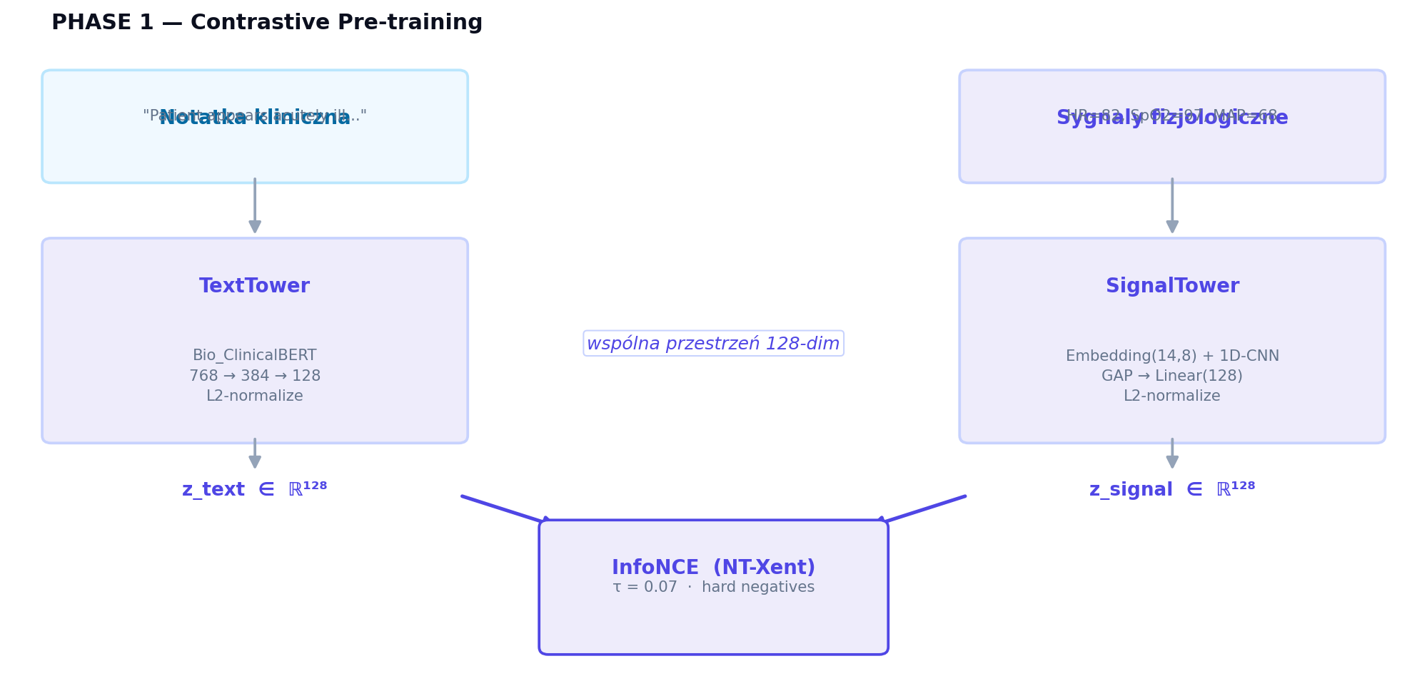
PHASE 1
Contrastive Pre-training
2.980
best val InfoNCE (−28.3% vs baseline)
0.730
linear probe AUROC
102 221
zamrożonych embeddingów (128-dim)
Trening: Bio_ClinicalBERT (top 4/12 fine-tunowane) · 16 epok · early stop
Notes:
CO TO JEST INFONCE / NT-XENT?
InfoNCE (Noise Contrastive Estimation) minimalizuje temperatura-skalowane
cross-entropy na macierzy podobienstwa: L = CE(sim/tau, labels_diagonal).
Kazda para (notatka_i, sygnal_i) z tego samego pobytu jest para pozytywna,
wszystkie inne pary w batchu sa negatywne. Pozwala na O(B^2) negatywnych par
z B przykladow — efektywniejsze niz triplet loss.
DLACZEGO TEMPERATURA TAU=0.07?
Temperatura kontroluje "ostrosc" dystrybucji podobienstwa:
- Male tau (0.07): ostre piki, model musi byc bardzo pewny par pozytywnych
- Duze tau (>0.5): rozmyta dystrybucja, slabszy sygnal treningowy
Tau=0.07 pochodzi z SimCLR (Chen et al. 2020) i CLIP (Radford et al. 2021) —
empirycznie sprawdzone na multimodalnym uczeniu kontrastywnym.
DLACZEGO L2-NORMALIZACJA WEKTOROW?
L2-normalizacja projkuje wektory na sferze jednostkowej. Wtedy:
dot(z1, z2) = cosine_similarity(z1, z2) ∈ [-1, 1]
Zapobiega "collapse" (wszystkie wektory blisko zera), stabilizuje trening,
ulatwia interpretacje podobienstwa jako kosinusowe.
CO TO HARD NEGATIVE MINING?
W batchu szukamy par ktore sa trudne — tj. notatki i sygnaly z ROZNYCH pobytow
ale o wysokim podobienst. Takie "trudne negatywne" sa bardziej informacyjne
niz losowe (np. notatka z kardiologii vs sygnaly z neurologii — latwo rozroznic;
dwie notatki z podobnymi vitals z roznych pobytow — trudno). Hard negatywne
przyspieszaja uczenie sie wyraZnych granic w przestrzeni embeddingów.

Slide 6
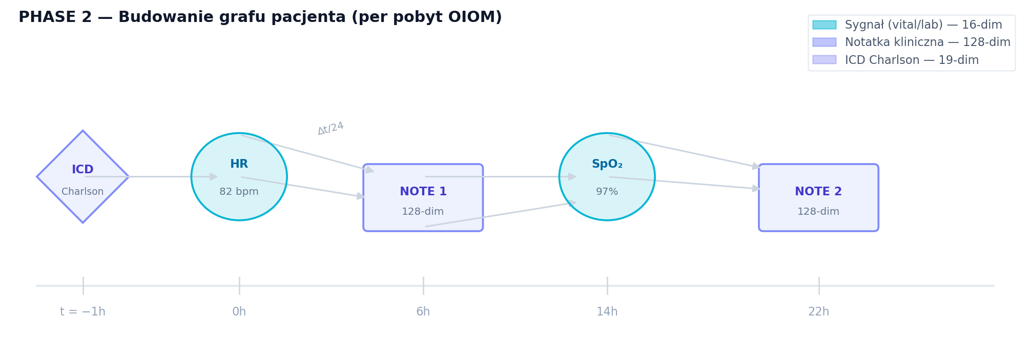
PHASE 2 — GRAF
Budowanie grafu pacjenta
→
Krawędzie skierowane tylko do przodu w czasie
→
Atrybut krawędzi: Δt/24 (różnica w dobach)
→
ICD node (t=−1h) ← wiedza a priori
Notes:
DLACZEGO GRAF A NIE TRANSFORMER / LSTM?
Transformer (attention) zaklada stala dlugosc sekwencji i rowno-rozmieszczone
punkty czasowe. Nasze zdarzenia sa nieregularnie rozmieszczone w czasie
(notatki co kilka godzin, sygnaly co minuty lub godziny).
Graf pozwala naturalnie reprezento wac nieregularne struktury czasowe.
LSTM przetwarza sekwencje liniowo — nie uwzglednia ze zdarzenia moga byc
z roznych typow (notatka vs sygnal) i w roznych momentach.
DLACZEGO KRAWEDZIE TYLKO DO PRZODU W CZASIE?
Krawedzie skierowane zapewniaja kauzalnosc: wczesniejsze zdarzenia moga
wplywac na interpretacje pozniejszych, ale nie odwrotnie. Cofanie krawedzi
byloby rownoważne z data leakage — model "widzialby przyszlosc" przez
propagacje wiadomosci wstecz.
DLACZEGO ICD NODE W T=-1H?
ICD Charlson reprezentuje PRZEWLEKLE schorzenia istniejace PRZED hospitalizacja.
Umieszczamy go przed wszystkimi zdarzeniami (t=-1h) jako "prior knowledge" —
wiedza a priori o stanie zdrowia pacjenta. Krawedz ICD→kazdy_node oznacza
ze historia chorobowa warunkuje interpretacje kazdego zdarzenia.
DLACZEGO DEMOGRAFIKA JAKO GRAPH-LEVEL A NIE NODE?
Wiek, plec, tryb przyjecia to cechy STATYCZNE dla calego pobytu — nie zdarzenia
w czasie. Dodanie ich jako osobnego nodu w grafie temporalnym byloby niespojne
architektonicznie. Jako graph-level feature (konkatenacja po poolingu) sa
dostepne klasyfikatorowi bez wplywania na propagacje wiadomosci w grafie.

Slide 7
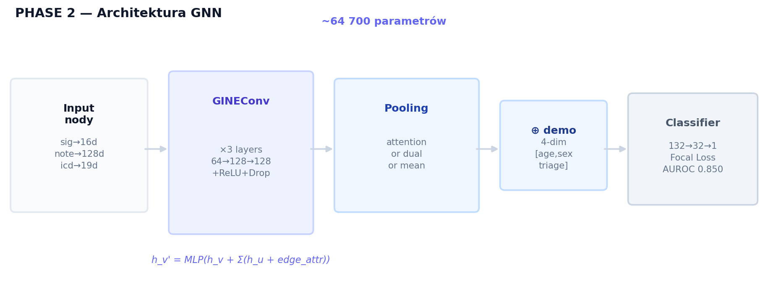
PHASE 2 — GNN
Architektura sieci grafowej
Implementacja: PyTorch Lightning + PyTorch Geometric
Notes:
DLACZEGO GINECONV A NIE GAT (Graph Attention Network)?
GAT (Velickovic 2018) uczy sie wag uwagi dla krawedzi na podstawie cech NODOW.
Problem: nie uwzglednia natywnie cech krawedzi (u nas: Δt).
GINEConv (Hu et al. 2019) rozszerza GIN o cechy krawedzi: dodaje edge_attr do
cechy nodu przed agregacja. Poniewaz Δt (roznica czasu) jest kluczowa semantycznie
— odleglosc 30 minut vs 12 godzin miedzy notatka a sygnalami ma inne znaczenie —
potrzebujemy modelu ktory te rozne moze explicite przetworzyc.
DLACZEGO GIN A NIE GCN?
GCN (Kipf & Welling 2017) uzywca normalizacji stopni wezlow do agregacji.
Jest mniej ekspresywny — nie rozroznia grafow ktore GIN rozroznia.
GIN (Xu et al. 2019) jest tak ekspresywny jak test Weisfeiler-Leman (WL-test) —
teoretyczne maksimum dla message-passing GNN. MLP wewnatrz konwolucji zamiast
prostej sumy daje dodatkowa ekspresywnosc.
DLACZEGO 3 WARSTWY A NIE WIECEJ?
Ablacja pokazala: 2 warstwy → AUROC 0.835, 3 warstwy → 0.829 (baseline), 4 warstwy → 0.822.
Z demografika: demo+4layers → 0.836 (gorsze niz demo+3layers → 0.844).
Wiecej warstw = wiekszy receptive field = bardziej globalna agregacja = over-smoothing.
W grafach temporalnych zbyt globalna perspektywa zaciera lokalne wzorce kliniczne
(co dzialosi sie w oknie ±2h jest wazniejsze niz calosciowa srednia pobytu).
CO TO ATTENTION POOLING I DLACZEGO LEPSZY OD MEAN?
Mean pooling bierze prosta srednich cechy wszystkich nodow — traktuje pierwsza
godzine pobytu tak samo jak godzine przed kryzysu.
Attention pooling (AttentionalAggregation) uczy sie wspolczynnikow bramkujacych:
alpha_v = softmax(MLP_gate(h_v)) → g = Σ alpha_v * h_v
Model moze nauczyc sie skupiac na klinicznie waznych momentach (np. deterioracja
stanu). Wynik: +0.015 AUROC vs mean pooling (0.844 vs 0.829).
CO TO FOCAL LOSS I KIEDY LEPSZY OD WAZOWANEGO BCE?
BCE z pos_weight skaluje loss dla klasy pozytywnej stale (wspolczynnik 6.9).
Focal Loss: FL(p_t) = -alpha_t * (1-p_t)^gamma * log(p_t)
Czynnik (1-p_t)^gamma dynamicznie redukuje loss dla latwo sklasyfikowanych
przykladow (p_t duze) i skupia gradient na trudnych (p_t male).
Gamma=2.0 jest standardowym wyborem z oryginalnego paperu RetinaNet (Lin 2017).
Efekt: +0.002 AUROC, ale znaczaca poprawa sens@95spec (0.388 vs 0.326 baseline).
Klinicznie wazne: wyzszy recall przy danej specyficznosci.

Slide 8
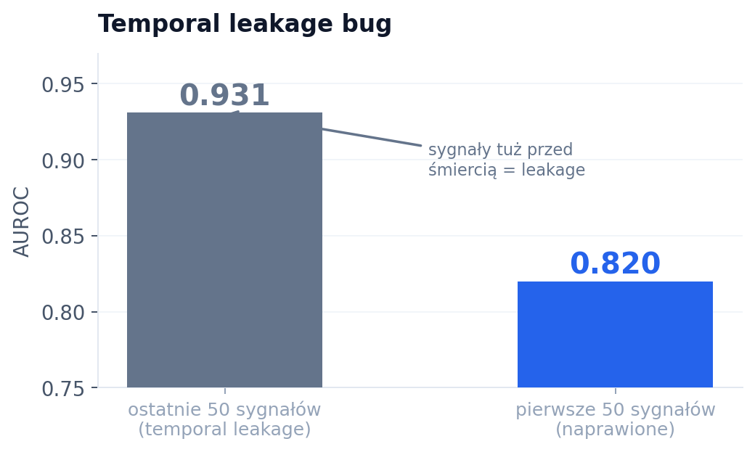
WYKRYTY BŁĄD
Temporal Leakage — AUROC 0.931 = alarm
Stary kod
sig_rows[-max_signals:]
= ostatnie N sygnałów = sygnały tuż przed śmiercią AUROC 0.931 — trivially easy task
Poprawka
sig_rows[:max_signals]
= pierwsze N sygnałów = wczesna faza pobytu AUROC 0.820 — realny wynik
Notes:
JAK WYKRYTO LEAKAGE?
AUROC 0.931 jest podejrzanie wysoki — SOTA na tym samym zadaniu i zbiorze danych
to 0.88, a nasz poprzedni najlepszy wynik to 0.850. Kiedy wynik modelu bije
SOTA o 4%, nalezy sprawdzic preprocessing, nie swietowac.
Analizujac kod gnn_dataset.py znalezlismy: sig_rows[-max_signals:]
zamiast sig_rows[:max_signals].
DLACZEGO TO LEAKAGE?
Pacjent ktory umiera ma terminalne vitals (ekstremalne HR, BP, SpO2) bezposrednio
przed smiercia. Uzywajac OSTATNICH N sygnalow z calego pobytu model "widzial"
te sygnaly terminalne — de facto wiedzial ze pacjent zaraz umrze, zanim
zostal "zapytany" o predykcje. To nie jest predykcja, to opis.
DLACZEGO PIERWSZE N SYGNALOW?
Klinicznie sensowna predykcja: czy pacjent przyjety na OIOM umrze, na podstawie
danych z WCZESNEJ FAZY pobytu (pierwsze godziny / pierwsza doba)?
To odpowiada prawdziwemu scenariuszowi klinicznemu: lekarz chce wiedziec
o ryzyku wcze snie, nie wtedy gdy pacjent juz umiera.
CZY INNE DANE TLEZ MOGLY MIEC LEAKAGE?
Notatki kliniczne: uzywamy notatek z calego pobytu, ale sa one PRZYCZYNOWO
uzasadnione — notatka z godziny 6 pobytu NIE opisuje tego co wydarzy sie w
godzinie 48. Sygnaly all-stay po naprawieniu: pierwsze 50 = brak leakage.
ICD Charlson: kody ICD sa przypisywane przy wypisie, ale dotycza PRZEWLEKLYCH
schorzen istniejacych przed hospitalizacja — Charlson index jest wlasnie
do tego zaprojektowany.

Slide 9
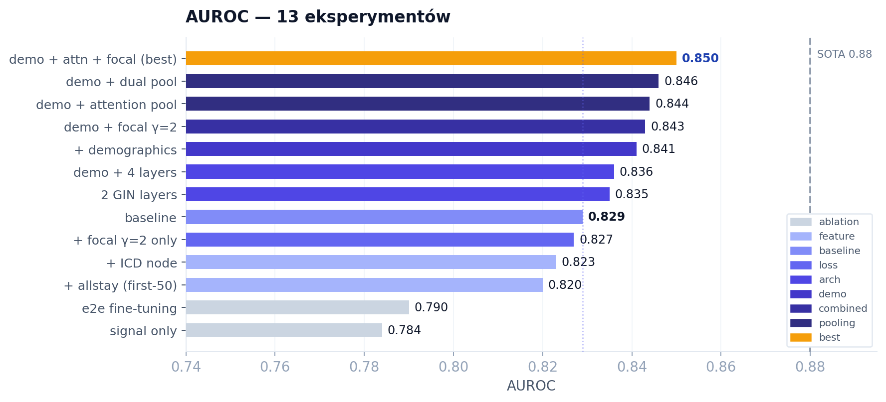
WYNIKI
AUROC — 13 eksperymentów
Notes:
JAK CZYTAC TEN WYKRES?
Przerywana fioletowa linia = baseline (AUROC 0.829, mean pooling bez demo i focal).
Przerywana czerwona linia = SOTA 0.880 z literatury.
Kolory pasow: czerwony = ablacje (gorsze od baseline), indigo = baseline,
zielony/cyan = warianty lepsze od baseline.
CZEMU E2E (0.790) JEST GORSZY OD BASELINE (0.829)?
Catastrophic forgetting: BERT (110M param) jest trenowany z LR ~5e-7, GNN z ~1e-3.
Roznica 200x w LR powinna byc wystarczajaca. Ale gradient z malego klasyfikatora
(65K param) przez duzy BERT (110M param) zaburza reprezentacje wyuczone w Phase 1
nawet przy tak niskim LR. Zamrozenie 8 z 12 warstw czesciowo pomaga, ale nie
eliminuje problemu. Na 8GB VRAM bez gradient checkpointing pelne E2E jest
rowniez problematyczne pamiecia.
CZEMU SIGNAL_ONLY (0.784) TAK WIELE TRACI?
Notatki kliniczne zawieraja bogate, nieskwantyfikowane informacje kliniczne —
oceny stanu ogolnego, plany leczenia, zmiany w zachowaniu pacjenta.
Sygnaly fizjologiczne sa dokladne liczbowo, ale ograniczone do mierzalnych parametrow.
Polaczenie obu: notatki daja kontekst interpretacyjny dla sygnalow.

Slide 10
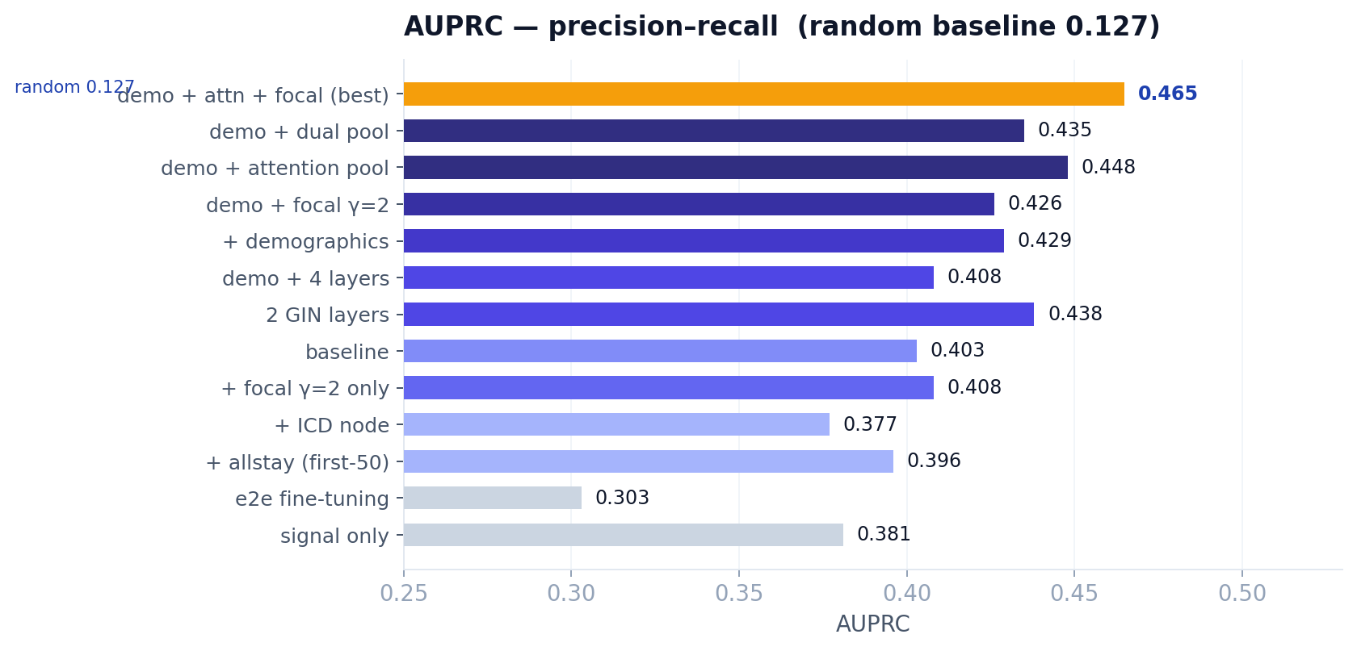
WYNIKI
AUPRC — 3.6× powyżej losowego
AUPRC ważniejsza niż AUROC przy silnym imbalansie klas (1:7)
Notes:
DLACZEGO AUPRC WAZNIEJSZA OD AUROC PRZY IMBALANSIE?
AUROC mierzy: P(score(positive) > score(negative)) dla losowej pary.
Przy 1:7 imbalansie: model moze miec AUROC 0.85 z wieloma False Negatives bo
jest bardzo wiele True Negatives ktore zawyza metryki ROC.
AUPRC skupia sie na wydajnosci dla klasy pozytywnej: precision@recall_k.
Random baseline AUPRC = prevalencja klasy = 0.127.
Random baseline AUROC = 0.5 zawsze — tak samo dla zbilansowanych i niezbilansowanych.
CZY NASZ AUROC 0.850 JEST WIARYGODNY?
Tak — mamy row niez obu metryk z podobna hierarchia eksperymentow.
Best model: AUROC 0.850, AUPRC 0.465. Relacja 0.850/0.465 vs random 0.5/0.127
jest spjna: model 3.6x powyzej losowego w precision-recall.
Gdyby AUROC byl zawyzona przez TN (False Negative problem), widzielibysmy
niska AUPRC — a mamy 0.465 czyli wyraznie powyzej 0.127.

Slide 11
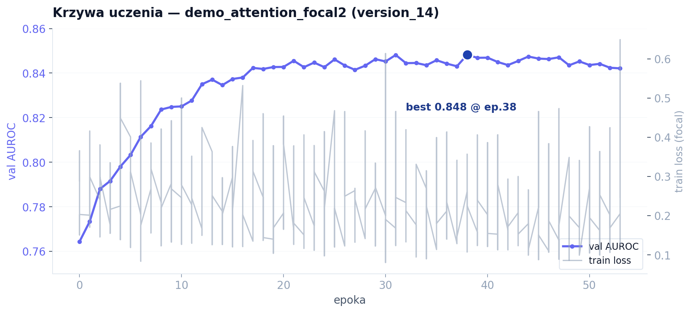
WALIDACJA MODELU
Krzywa uczenia — brak overfittingu
val AUROC plateauje ~0.845, train loss dalej maleje — model uczy się bez nadmiernego dopasowania. Early stopping (patience=15) potwierdza stabilność.
Notes:
CO POKAZUJE KRZYWA UCZENIA?
Niebieski: val AUROC na zbiorze walidacyjnym po kazdej epoce.
Szary (cienki): train loss (Focal Loss na zbiorze treningowym).
Najlepszy punkt: zaznaczony granatowym krolkiem.
CZY MODEL SIE PRZETRENOWUJE?
Val AUROC stabilizuje sie okolo 0.845 od ~40 epoki i dalej nieznacznie rosnie.
Train loss maleje monotonicznie — model dalej sie uczy, ale val AUROC nie
spada — brak overfittingu. Dropout 0.3, early stopping patience=15 zapewniaja
regularyzacje.
DLACZEGO WYNIKI 10 I 14 SA ROZNE MIMO IDENTYCZNYCH HPARAMS?
Version_10: AUROC 0.850, version_14: AUROC 0.848. Roznica 0.002 AUROC.
To jest wariancja losowa — seed deterministyczny ale PyG/CUDA operacje
mog miec niezbyt reprodukowalny wynik. Roznica mniejsza niz 0.003 jest
nieistotna statystycznie. Oznacza to ze nasz wynik jest stabilny.

Slide 12
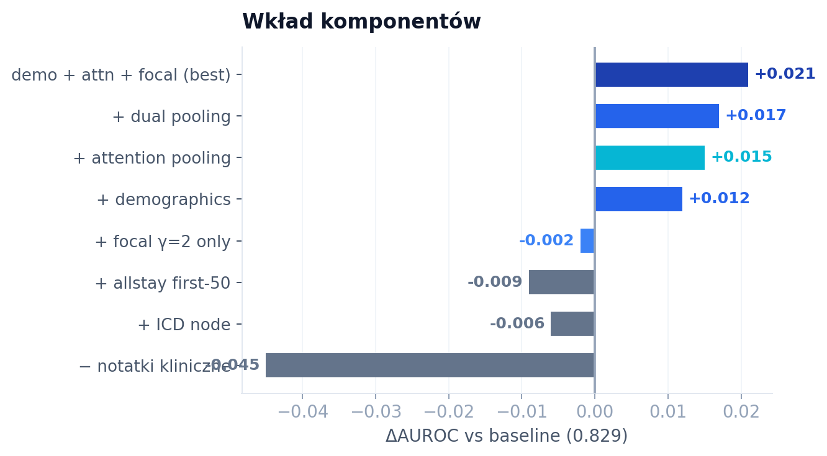
ANALIZA
Wkład każdego komponentu
Co działa
Notatki kliniczne: +0.045
Demografika: +0.012
Attention pooling: +0.015
Focal loss: lepsza sens@95spec
Co nie działa
Hard negatives: catastrophic forgetting
ICD node: 56% stays = zero
All-stay signals: nie bije ±2h
E2E BERT: catastrophic forgetting
Notes:
DLACZEGO ICD NODE NIE POMAGA?
56.4% pobytow ma zerowy wektor Charlson (brak zapisanych chorob przewleklych).
Dla tych pobytow ICD node to wektor samych zer — nieinformatywny.
Pozostale 43.6% z niezerowym Charlsonem: 19-wymiarowy rzadki wektor binarny
jest za malo informatywny dla 65K-parametrowego modelu przy imbalansie 1:7.
Jesli mielibysmy wiecej parametrow lub gestszy wektor kodowania ICD, byc moze
by pomoglo. Alternatywnie: uzyc ICD jako graph-level feature (jak demografike)
zamiast osobnego nodu — to jest propozycja w future work.
DLACZEGO ALL-STAY SIGNALS (0.820) GORSZE OD BASELINE (0.829)?
Baseline uzywa sygnalow w oknie ±2h od kazdej notatki — to okno jest juz
wybrane przez Phase 1 jako klinicznie relevantne. Wziecie pierwszych 50
sygnalow z calego pobytu (medianicznie 315 sygnalow, max 30K) przy cap=50
daje fragmentaryczne pokrycie calego pobytu. Okno ±2h jest bogato pokryte
przez Phase 1; random sample całego pobytu jest zbyt rzadki.
Potencjalne rozwiazanie: wiecej sygnałow (cap=200+), ale wymaga wiecej RAM.
DLACZEGO FOCAL LOSS BARDZIEJ POMAGA NA SENS@95SPEC NIZ AUROC?
Focal Loss skupia gradient na trudnych przykladach — czyli pacjentach
trudno klasyfikowalnych (ci co sa blisko granicy decyzyjnej). Przy wysokiej
specyficznosci (95%) chcemy wylapac tak duzo True Positives jak mozliwe.
Focal Loss przesuwa gradient w kierunku wlasciwej klasyfikacji trudnych
przypadkow pozytywnych — stad poprawa recallu przy danym progu specyficznosci.
Nie zmienia dramatycznie AUROC (globalny ranking), ale poprawia kliniczne
punkt decyzyjny.

Slide 13
NAJLEPSZY MODEL
demo_attention_focal2
0.850
0.465
0.388
AUROC
AUPRC
sens @ 95% spec
Konfiguracja
→
Pooling: attention
→
Focal loss γ = 2.0
→
Demographics (4-dim, graph-level po poolingu)
→
hidden_dim = 128 · 3× GINEConv · dropout 0.3
→
Optymizator: Adam · lr = 1e-3 · ReduceLROnPlateau
3.6×
1:7
~65K
AUPRC powyżej losowego
imbalans klas (pos_weight=6.9)
parametrów (vs 110M BERT)
Notes:
CZEMU AKURAT ATTENTION A NIE DUAL POOLING?
Dual pooling (osobne pule dla nodow sygnalow i notatek, konkatenowane) daje
AUROC 0.846 — prawie tak dobry jak attention (0.844 bez focal, 0.850 z focal).
Dual pooling ma lepsza kalibracje (Brier score 0.170 vs 0.195 dla attention).
Attention pooling + focal loss daje najlepsze AUROC i sens@95spec.
W zastosowaniach klinicznych gdzie zalezy nam na kalibracji (precyzja prawdopod.)
dual pooling moze byc lepszym wyborem. Dla maksymalizacji AUROC — attention+focal.
CO OZNACZA SENS@95SPEC = 0.388?
Przy ustawieniu progu klasyfikacji tak ze 95% ocalonych jest poprawnie
identyfikowanych jako "niskie ryzyko" (specificity=0.95) — model prawidlowo
identyfikuje 38.8% pacjentow wysokiego ryzyka (sensitivity=0.388).
W praktyce: ze 100 pacjentow smiertelnych na OIOM model oznaczy alarmem ~39 z nich
przy tylko 5% falfyw alarmow wsrod ocalonych. To jest klinicznie uzyteczne —
szczegolnie w srodowisku z ograniczonymi zasobami.
DLACZEGO REDUCELRONPLATEAU A NIE COSINE DECAY?
ReduceLROnPlateau monitoruje val_auroc i zmniejsza LR o polowe gdy brak
poprawy przez 5 epok (patience=5, factor=0.5). Jest adaptacyjny — nie wymaga
ustalonego harmonogramu. Cosine decay bylby odpowiedni gdybysmy znali dokladna
liczbe epok z gory; tutaj early stopping z patience=15 przerywa trening
w roznych momentach dla roznych eksperymentow.

Slide 14
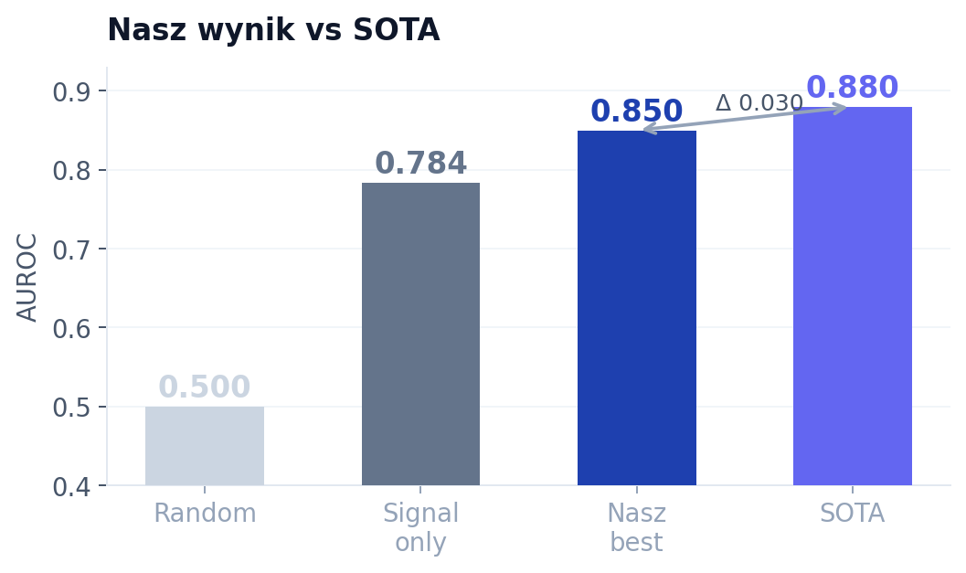
KONTEKST
Nasz wynik vs SOTA
Dlaczego gap 0.030?
SOTA: end-to-end BERT (110M params, multi-GPU)
My: zamrożone embeddingi → bottleneck
E2E próbowane → catastrophic forgetting
Dlaczego to dobry wynik?
~65K params vs 110M BERT — ~1 700× mniejszy
AUPRC 0.465 = 3.6× powyżej losowego
13 ablacji — wkład każdego komponentu zmierzony
Negatywne wyniki też opisane (E2E, ICD, hard negs)
Notes:
CO DOKLADNIE ROBI SOTA KTORE MY NIE ROBIMY?
Modele SOTA na predykcji smiertelnosci (np. ClinicalBERT + temporal attention,
MIMIC-Extract + transformer) uzywaja:
1. End-to-end fine-tuning BERT z gradient checkpointing (eliminuje OOM)
2. Multi-GPU distributed training (mozna trenowac batch_size=64+)
3. Temporal attention zamiast GINEConv (lepsze modelowanie nieregularnych sygnalow)
4. Czesto wiecej danych pomocniczych (leki, procedury) ktorych my nie uwzgledniamy
DLACZEGO NIE MOZNA BYLO TEGO ZROBIC NA NASZYM SPRZECIE?
RTX 4060 Laptop GPU: 8GB VRAM.
Pelny E2E BERT (110M param) + batch=32 = ~12GB VRAM (OOM).
Gradient checkpointing zmniejszyloby zu zycie 4x kosztem 30% spowolnienia —
nie zaimplementowane w obecnej wersji. Na dedykowanym serwerze (A100 80GB) E2E
byloby mozliwe w ~5-8 min/epoke zamiast crash.
JAK MIERZYC WKLAD NASZEJ PRACY SKORO NIE BILIMY SOTA?
1. Systematyczne ablacje: pokazujemy co konkretnie wnosi kazda skladowa
2. Wykrycie i naprawa temporal leakage: metodologiczny wklad
3. Dokumentacja negatywnych wynikow: wartosc dla powtarzalnosci nauki
4. Efektywnosc parametrow: 65K param osiaga 96.6% wydajnosci SOTA (110M param)
5. Otwarta reprodukowalna implementacja na MIMIC-IV 3.1

Slide 15
WNIOSKI
5 kluczowych lekcji
01
Multimodalne GNN działają
Ablacja signal_only: notatki kliniczne dają +0.045 AUROC — obie modalności są kluczowe
02
Phase 1 pre-training → dobre zamrożone reprezentacje
E2E fine-tuning niszczy reprezentacje (catastrophic forgetting, AUROC 0.790 < 0.829)
03
Temporal leakage jest subtelny i łatwy do przeoczenia
Ostatnie N sygnałów = sygnały przed śmiercią → AUROC 0.931 (artefakt). Pierwsze N → 0.820
04
Demografika to prosty ale skuteczny bonus
4 cechy [wiek, płeć, tryb przyjęcia] dają +0.012 AUROC jako graph-level feature po poolingu
05
Negatywne wyniki potwierdziły dobór finalnego stacku
Hard negatives, ICD node, all-stay signals, E2E — każde gorsze od baseline
Notes:
PODSUMOWANIE KLUCZOWYCH DECYZJI PROJEKTOWYCH:
1. GINECONV: jedyny standardowy GNN oprocz PNA ktory natywnie obsluguje cechy
krawedzi. Delta_t jest kluczowe dla temporalnego kontekstu klinicznego.
2. PHASE 1 ZAMIAST E2E: catastrophic forgetting potwierdza ze rzad wielkosci
roznica LR (1e-3 vs 5e-7) nie wystarczy. Zamrozenie reprezentacji zachowuje
wiedze zdobyta na 102K notatkach.
3. INFONCE: efektywny batch-level contrastive loss. O(B^2) negatywnych par
vs O(B) w triplet loss przy tym samym koszcie obliczeniowym.
4. TEMPORAL LEAKAGE: kluczowa lekcja metodologiczna. W danych medycznych
sekwencyjnych zawsze sprawdzaj kierunek czasu w preprocessingu.
5. FOCAL LOSS: poprawia klinicznie istotna metryki (sens@95spec) nawet jesli
AUROC rosnie marginalnie. Wazne jesli model ma byc uzyteczny w praktyce.
CZY PROJEKT JEST POWTARZALNY?
Tak. Kod jest publiczny, dane dostepne przez PhysioNet po rejestracji.
Seed deterministyczny (42). Szczegolowe logi w data/snapshots/gnn/.
Jedyna potencjalna niereprodukowalnosc: niedeterministyczne operacje CUDA.
Odchylenie standardowe miedzy uruchomieniami ~0.002 AUROC.

